Slide 1
Van jaarplan naar jaarbord online sessie
Mei 2020

Slide 2
Stappen in de online sessie om tot een jaarbord te komen
Hele team
Breakout in subteams
Hele team
Breakout in subteams
Hele team
Inspiratie verhaal delen door
Schoolleider
Hele team
Brainstormen door
noteren van drie verbeterideeën p.p.
Drie verbeterthema’s in teamoverzicht plakken en nogmaals clusteren
Ieder team bekijkt één of twee thema’s, concretiseert hoe succes er uit ziet en plaats die in de tijd op tabblad jaarbord
Jaarbord
bepaald
Ieder teamlid mag 2 stemmen uitbrengen op de voor hem/haar belangrijkste thema’s
2 teamleden per thema vaststellen die voortrekkersrol gaan vervullen
Drie verbeterthema's selecteren o.b.v. impact en haalbaarheid
4-5 thema’s worden bepaald en verdeeld over de subteams

Slide 3
Het jaarbord – stappenplan (1/2)
Doel:
Aanpak:
Samen met het team bepalen wat de belangrijkste onderwijsverbeteringen zijn die jullie volgend schooljaar willen realiseren voor de leerlingen.
Deze onderwijsverbeteringen verdelen over de periodes van het schooljaar (jullie verbeterritmiek), zodat het realistisch en behapbaar is. Per periode vertalen jullie deze onderwijsverbeteringen in concrete borddoelen waar jullie mee aan de slag gaan in bord- en werksessies.
Je bepaalt als team wat de belangrijkste thema’s zijn om volgend jaar te bereiken en succesvol af te ronden.
Je maakt als team een planning van die thema’s en zet deze op een jaarbord.
Voorbereiding:
Plannen en uitnodigen sessie van 90 minuten voor hele team (in MS Teams met gebruik van OneNote/ppt)
Een teamindeling maken: wie zit in welk subteam (max 6-8) (in teamoverzicht)
Kanalen voor de verschillende subteams aanmaken in MS Teams.
Per subteam in OneNote een tabblad of een slide in PowerPoint.
Inspiratieverhaal schoolleider voorbereid en datamuur gedeeld (vooraf de meeting).
Facilitator leest de facilitator notes.
Facilitators verdelen over de subteams.
60 min.
Uitvoering:
Introductie
[10 min.]
Stap 1
[35 min.]
Schoolleider verwelkomt iedereen en begin met een check-in en het ophalen van successen.
De schoolleider vertelt het inspiratieverhaal waarin aandacht wordt besteed aan waar de school nu staat, terug wordt gekeken op de afgelopen periode en vooruit gekeken naar de toekomst.
Thema’s vaststellen
Het team gaat uiteen in de verschillende subteams. Elke subteam heeft een kanaal in MS teams, een eigen tabblad in OneNote of een slide in PowerPoint en een facilitator. Ieder opent het bestand.
Elk teamlid noteert 3 verbeterideeën waarvan hij of zij vindt dat deze belangrijk zijn om volgend jaar te bereiken. Het teamlid geeft daarbij voor die drie verbeterideeën meteen de impact voor de leerlingen de haalbaarheid aan met een – of + (gering resp. groot)
De facilitator gaat één voor één door de ingebrachte thema's heen; elk teamlid licht zijn thema toe en de facilitator clustert door de ideeën die bij elkaar passen onder elkaar te schuiven.

Slide 4
Het jaarbord – stappenplan (2/2)
Stap 2
[10 min.]
Stap 3
[15 min.]
Stap 4
[15 min.]
Stap 5.
[5 min.]
Uitvoering (vervolg):
Elk teamlid zet zijn/haar eigen naam bij de drie thema’s die voor hem/haar volgend schooljaar de grootste prioriteit hebben (hoogte impact en haalbarheid)
De facilitator selecteert op basis van deze input met het subteam dé top drie verbeterthema’s.
De facilitator van elk subteam plakt deze drie thema’s in het teamoverzicht in OneNote of PowerPoint.
Thema’s organiseren
10 min. pauze.
Tijdens de pauze neemt de facilitator de opbrengst van het eigen team mee naar een kort overleg met de andere facilitators en de schoolleiding. Daar worden alle verbeterthema’s geïnventariseerd en de dubbele eruit gehaald. (Pas daar waar nodig is, de naam, van het verbeterthema, aan in de bovenste post-it.) De thema’s die het vaakst genoemd zijn, worden links geplaatst, de thema’s die minder vaak genoemd komen achteraan in de rij.
Thema’s selecteren
Alle teamleden verzamelen zich weer plenair in de online ruimte en openen in tabblad Teamoverzicht (in OneNote of PowerPoint slide). De voorgestelde clustering wordt toegelicht en afgestemd: “Herkennen jullie je hier voldoende in? Door middel van stemmen wordt vastgesteld welke 3-5 thema's er gekozen worden voor het jaarplan. Ieder zet bij twee thema’s zijn/haar naam. De 3-5 thema’s met de meeste namen worden gekozen.
Plannen in de tijd in subteams.
Doel van deze stap is om de geselecteerde thema’s te concretiseren en in de tijd te zetten. De thema’s worden verdeeld over de subteams, die weer uiteen gaan en openen tabblad Jaarbord.
Bedenk samen hoé het succes eruit ziet (wat is er concreet anders over een jaar) en bespreek hoeveel tijd (periodes) hiervoor nodig is om dit succes te bereiken. Splits het verbeterthema op in deelthema’s voor de periodes. De facilitator van elk subteam plaatst het resultaat in het tabblad Jaarbord.
Resultaat presenteren en afsluiting
De schoolleider deelt het eindresultaat en reflecteert hier kort op. Bij elk thema worden twee eigenaren gevraagd. Afsluiten met check-out of feedback.

Slide 5
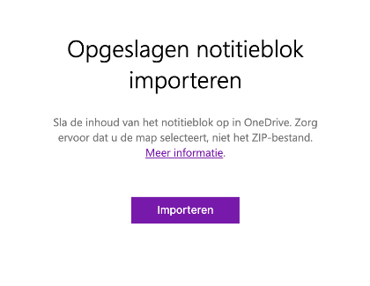
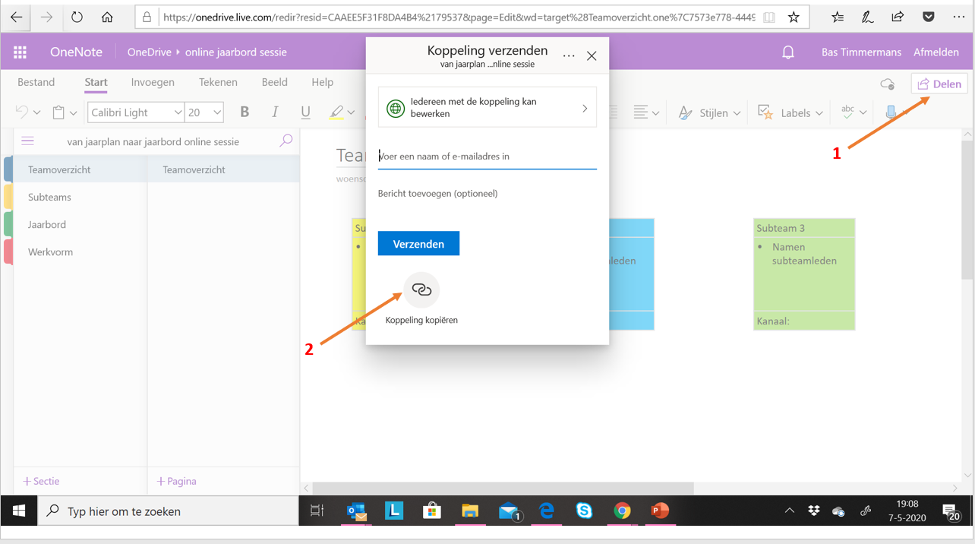
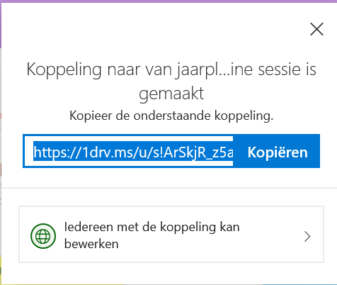
Het jaarbord – uitleg importeren Onenote
Uitleg over het uploaden van het OneNote bestand in je eigen MS team omgeving. Als deze uitleg NET lukt heeft het te maken met de beheerrechten van MS teams. Je kunt hulp vragen aan de ICT-er op je school of de PowerPoint versie gebruiken.
Stap 1:
Download het OneNote bestand [ jaarbordsessie online] op de academie en sla het op
In een lokale map (bijv. downloads).
Stap 2
Ga in een moderne webbrowser naar OneNote importer, je ziet dit venster.
Stap 3
Ga op je computer naar de locatie van het opgeslagen OneNote bestand en klik om de
map te selecteren en klik vervolgens op openen om het bestand te importeren.
Stap 4
Als het importeren gereed is klik dan op ’notitieblok weergeven’.
Klik’vervolgens op ‘delen’ (1) en dan op
‘koppeling kopieren’ (2). Klik nogmaals op
‘kopiëren’ (3).
Stap 5
Open nu de chat in je MS Teams
omgeving en plak de koppeling hierin. Al je
teamleden kunnen nu via de link tegelijk in
het bestand werken.
3

Slide 6
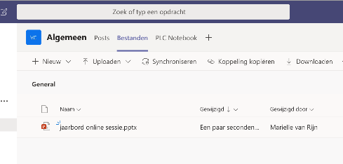
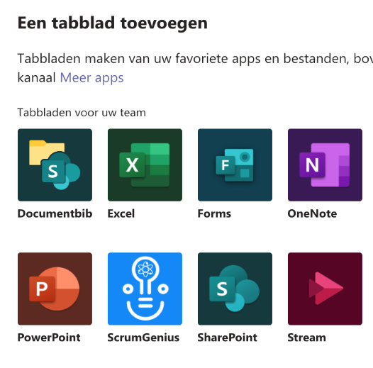
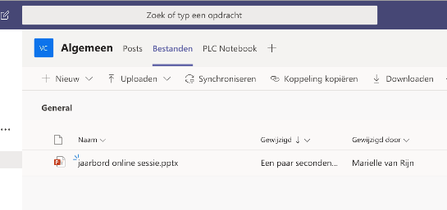
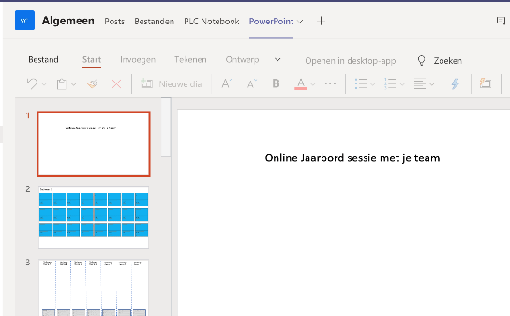
Het jaarbord – uitleg importeren PowerPoint
Uitleg over het uploaden de PowerPoint (jaarbordsessie online] in je eigen MS-teams omgeving.
Stap 1:
Download de PowerPoint [jaarbordsessie online] op de academie en sla het op in een lokale map (bijv. downloads).
Stap 2
Ga naar de MS team-omgeving naar algemeen en ga naar bestand. Ga naar tab uploaden om het PowerPoint bestand te uploaden.
Stap 3
Klik vervolgens op de + om en kies het tabblad PowerPoint.
Stap 3
Klik nu op tabblad PowerPoint en upload de PowerPoint [jaarbord online sessie].
De PowerPoint staat nu klaar als tabblad en klaar om te gebruiken.

